Slide 1
Krev, její složení a funkce

Slide 2
KREV
Krev je neprůhledná červená tekutina, která se skládá z:
1. červených krvinek
2. bílých krvinek
3. krevní plazmy
4. všechny krevní elementy plavou v krevní plazmě
Dospělý člověk má 5,0 až 5,5 litrů krve
Krev rozvádí do celého těla živiny vstřebané v tenkém střevě
Rozvádí také ke všem orgánům a tkáním kyslík, který získává v plicích
Chrání tělo před infekcemi
Účastní se na udržování stálé tělesné teploty těla

Slide 3
ČERVENÉ KRVINKY
Jsou buňky piškotovitého tvaru
Obsahují červené krevní barvivo HEMOGLOBIN
Hemoglobin na sebe váže kyslík ze vzduchu vdechového do plic
Tento navázaný kyslík potom červené krvinky rozvádějí po celém těle ke všem orgánům a tkáním
Zdravý člověk by měl mít 4,5 – 5,5 miliónů červených krvinek na 1 mm3 krve
Pokud je červených krvinek málo, hovoříme o tzv. chudokrevnosti
Při ní vázne transport kyslíku do tkání – člověk je unavený a celkově ochablý

Slide 4
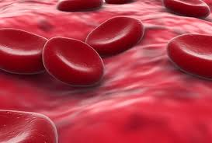
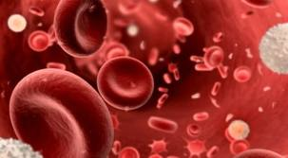
TAKHLE VYPADAJÍ ČERVENÉ KRVINKY
Červené krvinky pod mikroskopem, všimni si jejich tvaru

Slide 5
BÍLÉ KRVINKY
Jsou to buňky, které nemají stálý tvar
Jsou schopné se pohybovat
Bílých krvinek je méně, než červených
V 1 mm3 má zdravý člověk 6 – 10 000 bílých krvinek
Hlavní a nejdůležitější funkcí bílých krvinek je ochrana organismu proti infekci

Slide 6
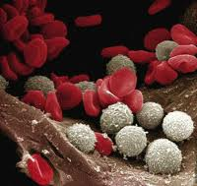
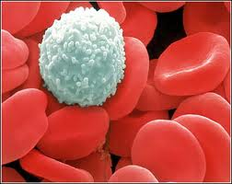
TAKHLE VYPADAJÍ BÍLÉ KRVINKY
Bílé krvinky pod mikroskopem

Slide 7
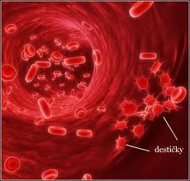
KREVNÍ DESTIČKY
Zabezpečují srážení krve
Kdyby je člověk neměl, vykrvácel by i malého poranění
Destičky pod mikroskopem

Slide 8
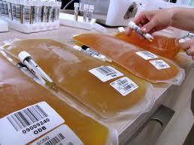
KREVNÍ PLAZMA
Je tekutá část krve
Má nažloutlou barvu
V krevní plazmě jsou různé ochranné látky
Ty chrání člověka před infekcemi a dalšími škodlivinami
Zde vidíš krevní plazmu

